Slide 1

Cabina Sanitizante Automatizada.
Ingeniería en Sistemas Computacionales

Slide 2
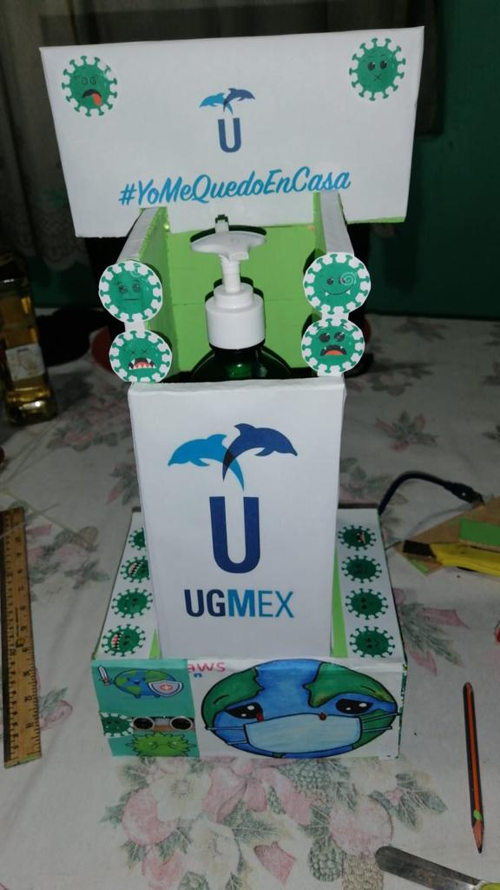
Antecedente.
Dispensador Automático de alcohol para manos.

Slide 3
Objetivo.
Crear una cabina sanitizante funcional de relativo “bajo costo”, la cual pueda llegar a ser aplicada al menos en la entrada de la universidad como uno de los métodos de reducción de riesgos ante la amenaza de la pandemia Covid-19.

Slide 4
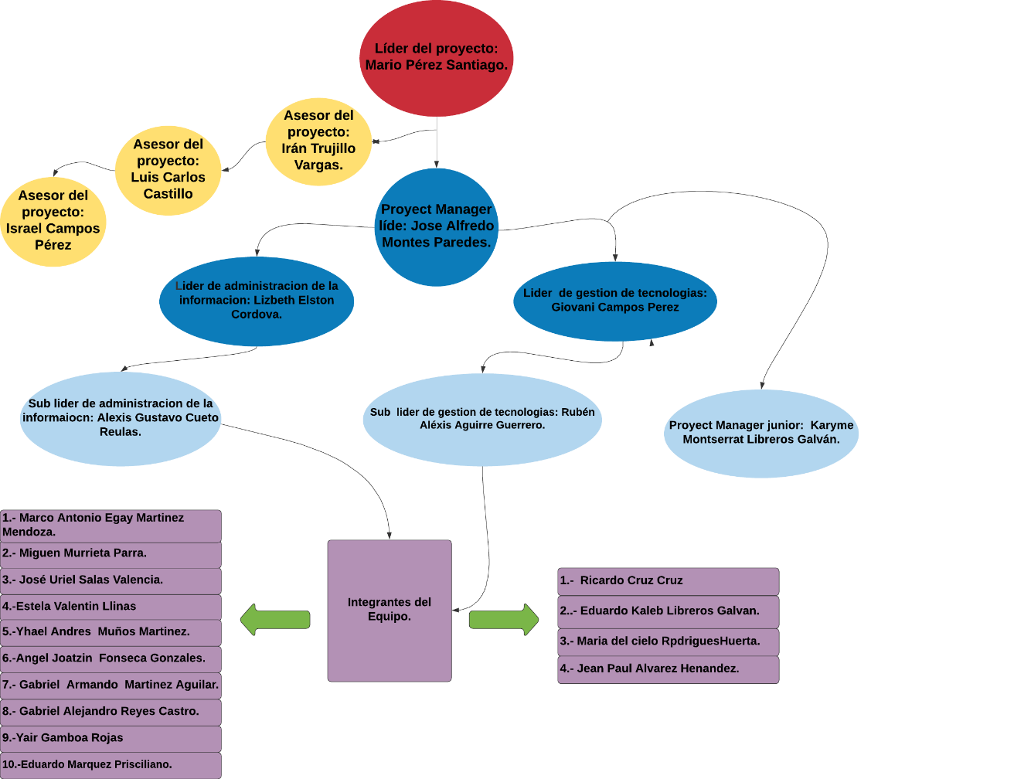
Estructura de Trabajo.

Slide 5
Fase de Planeación (Investigación).
Objetivos alcanzados.
Equipo de Administración de la Información.
Investigación de Antecedentes.
Equipo de Gestión de Tecnologías.
Investigación de soluciones Técnicas.
Creación de Documentación.
Planificación de la Difusión.
Bocetaje de planos.
Cotización de Preliminar de Componentes.

Slide 6

Creación de Documentación.
En esta etapa se investigo los mecanismos, procedimientos algoritmos que permitan realizar las tareas que se piensan integrar en el dispositivo. En esta etapa el equipo de administración de la información cumple un rol protagonista ya que debe coordinar el esfuerzo de todos los alumnos para creación de un documento el cual recopile los datos arrojados, tales como:
Coronavirus, ¿Qué es y cómo se propaga?
¿Qué métodos son los empleados para prevenirlo?
Mención de donde se tiene registro de las cabinas sanitizantes.

Slide 7
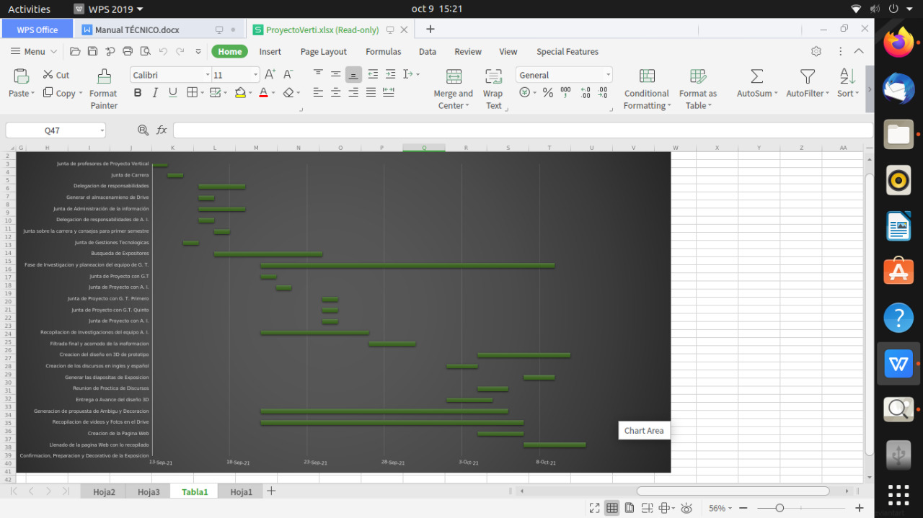
Diagrama de Gantt Primera Fase.

Slide 8
Fase de Desarrollo (Ejecución).
Proyección de Objetivos a cumplir
Equipo de Administración de la Información.
Seguimiento en el Desarrollo.
Equipo de Gestión de Tecnologías.
Documentación Grafica.
Actualización de Plataformas de Difusión.
Compra de Componentes.
Programación.
Fase de Pruebas.

Slide 9
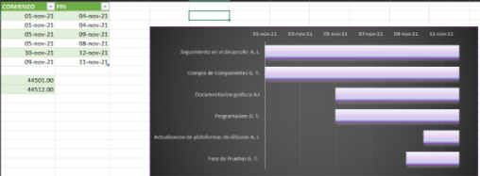
Diagrama de Gantt Segunda Fase.

Slide 10

Fase de Presentación (Implementación).

Slide 11
Justificación.
El propósito técnico del dispositivo es detectar personal de ingreso y guiarlo en el proceso de desinfección de una manera lógica secuencial, buscando economizar el material empleado en esta labor mediante técnicas de dispersión del material.

Slide 12
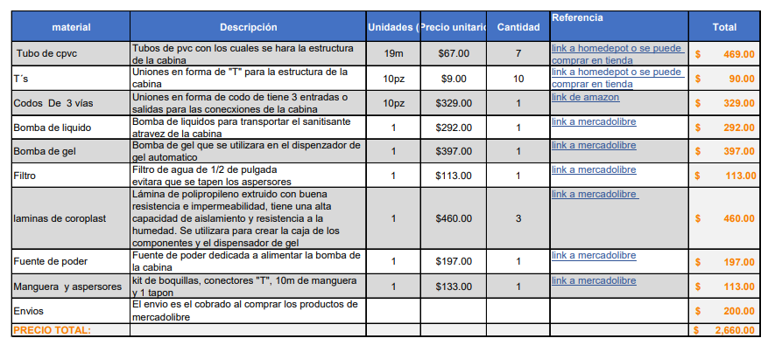
Presupuesto Preliminar.

Slide 13
Aporte de Aprendizaje para Alumnos.

Slide 14
Gracias por su atención.
Project manager:
José Alfredo Montes Paredes.
Líder del equipo Administración de la Información:
Lizbeth Elston Córdova.
Líder del equipo Gestión De Tecnología:
Guillomo Giovanni Campos Pérez.

